Slide 1
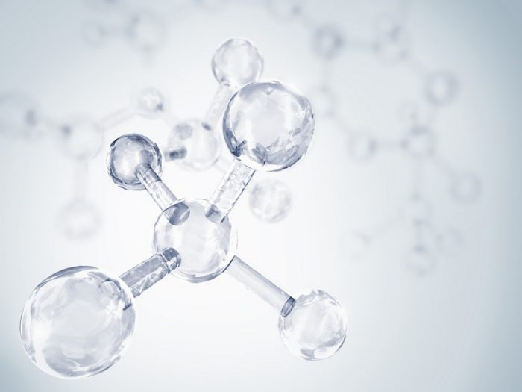
Метод решения расчетных задач по химии с помощью таблиц
Любую задачу реально выполнить, если разбить ее на выполнимые части.
Рылко Инна Михайловна, учитель химии СШ №1
д. Копище Минского района

Slide 2
Расчеты «на избыток и недостаток»
К 100г раствора хлорида меди (II) с массовой долей вещества 5,4% прибавили 100г раствора сероводорода с массовой долей вещества 1,02%. Полученный раствор выпарили. Найдите массы веществ в сухом остатке.
 | CuCl₂ + | H₂S = | CuS + | 2HCl
m раствора (г) | 100г | 100г
m вещества (г) | 5,4г | 1,02г
n в-в (моль) Было | 0,04 моль | 0,03 моль (нед) | 0 | 0
nв-в(моль) Пошло | -0,03 моль | -0,03 моль | +0,03 моль | +0,06 моль
n в-в (моль) Cтало | 0,01 моль | 0 | 0,03 моль | 0,06 моль
m вещества (г) | 1,35 г |  | 2,88г
Ответ: 2,88г сульфида меди (II), 1,35г хлорида меди (II).

Slide 3
3 Ca(OH)₂ | +2 H₃PO₄ | = Ca₃(PO₄)₂ | + 6 H₂O
 |  | 4
 | 5
 | 1,2
1,8
 |  |  | 0,9

Slide 4
Расчеты на неполное замещение
Смешали растворы, содержащие 5,88г фосфорной кислоты и 8,4г гидроксида калия. Определите состав и химические количества полученных солей.
n(H3PO4) = 0,06 моль, n(KOH) = 0,15 моль,
n(H3PO4) : n(KOH) = 0,06: 0,15 = 1: 2,5.
Очевидно, что реакция полностью протекает до замещения двух атомов водорода.
 | H₃PO₄ + | 2KOH= | K₂HPO₄ + | 2H₂O
Б | 0,06 моль (нед) | 0,15 моль | 0 | 0
П | 0,06 моль | 0,12 моль | 0,06 моль | 0,12 моль
С | 0 | 0,03 моль | 0,06 моль | 0,12 моль
 | K2HPO4 + | KOH= | K3PO4 + | H2O
Б | 0,06 моль | 0,03 моль(нед) | 0 | 0
П | 0,03 моль | 0,03 моль | 0,03 моль | 0,03 моль
С | 0,03 моль | 0 | 0,03 моль | 0,03 моль
Ответ: 0,03 моль фосфата калия, 0,03 моль гидрофосфата калия.

Slide 5
Расчеты по химическим формулам Олеум представляет смесь SO₃ и H₂SO₄.Определите массы SO₃ и H₂SO₄ в порции олеума массой 28,5г, в которой массовая доля атомов серы равна 33,68%.
= 28,5
 | SO₃ | H₂SO₄
n (моль)
m(г)
n (S) (моль)
m (S) = 28,5 *0,3368 = 9,6 (г),
n (S) = 0,3 моль,
X
Y
80 X
+
98 Y
X
+
Y
= 0,3;
Y = 0,25 моль
X= 0,05 моль,
m (SO3) = 4 г,
m (H2SO4) = 24,5 г.

Slide 6
Расчеты по химическим формулам
В смеси P₂O₅ и K₃PO₄ массовая доля атомов кислорода равна 44,6%. Определите массовую долю атомов фосфора в этой смеси.
 | P₂O₅ | K₃PO₄
n (моль)
n (O)(моль)
m (O)(г)
m в-в(г)
w = m (O)/ m cм
X
1
5 X
4
80 X + 64
= 0,446
142 X + 212
x = 1,833 моль,
m (K₃PO₄) = 212 г,
m (P₂O₅) = 260,3 г,
31* (2*1,833+1)
w (P) =
= 0,306.
212+ 260,3

Slide 7
Равновесные системы, газовые смеси
После частичного разложения SO₃ получена смесь газов с относительной плотностью по водороду 32. Какая часть SO₃ разложилась? В условиях опыта SO₃ – газ.
2 SO₃
+
O₂
2 SO₂
Было (Б)
Пошло/ Получилось (П)
Стало (С)
2 0 0
-
+
+
M см = 64 г/моль,
2 x
2 x
x
2 – 2x
2x
x
m см
80 * (2-2x) + 2x * 64 + 32x
M см =
=
= 64,
n см
2 + x
0,5 * 2
X = 0,5 моль;
α =
= 0,5.
2

Slide 8
Реакции с участием газов
Укажите массу воды, образовавшейся при полном сгорании бутадиена-1,3 в избытке кислорода, если объем (н.у.) исходной смеси составляет 51,52 дм³, а после завершения реакции и приведения смеси к исходным условиям уменьшился в 1,484 раза. Объемом воды и растворимостью в ней газов пренебречь.
2,3 моль
2 C4H6(нед) + 11 O2(изб) = 8 CO2 + 6 H2O ж
Было
Пошло/ получилось
Стало
X 2,3-X 0 0
+
+
X 5,5X 4X 3X
0 2,3 - 6,5X 4X 3X
1,55 моль
n см ₁= 51,52/22,4 = 2,3 (моль);
n см ₂= 2,3/1,484= 1,55 (моль);
2,3 – 6,5x +4x = 1,55;
X = 0,3 моль;
m (H₂O) = 3*0,3*18 = 16,2 (г).

Slide 9
Расчеты с использованием электрохимического ряда напряжений металлов
В раствор нитрата серебра массой 200г опустили медную пластинку массой 50г. Какова масса пластинки к моменту, когда массовая доля нитрата меди (II) в растворе стала равна 8%?
 | 2AgNO₃ | + Cu | = Cu(NO₃)₂ | + 2Ag
Б |  | 0,787 | 0 | 0
П |  | Х | Х | 2х
С |  | 0,7813-х | Х | 2х
m_{в-в на р.} |  | 64х | 188х | 216х
n _{исх.}(Cu) = 50: 64 = 0,7813 (моль),
n_{на реакцию} (Cu) = х моль,
m_{пластинки}= 216х – 64х = 152х (г),
m_{раствора}= - 152х г,
х= 0,0799 моль,
m_{пластинки} = 50 + 152,5 0,0799 = 62,14 (г).
188Х
W=
= 0,08;
200 – 152х
62,35г

Slide 10
Растворимость
При 90⁰С в воде массой 100г растворяется 60г соли. При охлаждении 450г раствора, насыщенного при 90⁰С, до 20⁰С из него выкристаллизовалось 68,75г соли. Какова растворимость (на 100г воды) соли при 20⁰С?
 | 100 ⁰С н.р. | соль | 30⁰ С н.р.
m(в-ва)
m(р-ра)
W
168,75 -
68,75 =
100
450 -
68,75 =
381,125
0,375
0,2623
Пусть растворимость раствора при 20 °С равна X г
X = 35,56 г.

Slide 11
Кристаллогидраты и растворимость
Какая масса медного купороса выпадет в осадок при охлаждении до 30 ⁰С 400г насыщенного при 100 ⁰С раствора, если растворимости СuSO₄ при этих температурах 20,3г и 42,4г в 100г воды соответственно?
m_{в}
119,1 г
- 0,64х г
119,1 - 0,64х г
-
=
400г
Х г
(400-х)г
m_{р}
_{W}
0,2978
0,64
0,1687

Slide 12
Табличный способ применим для решения задач на:
расчеты по химическим формулам
равновесные системы
газовые смеси
реакции с участием газов
избыток и недостаток
неполное замещение (средние и кислые соли, арены и др.)
электрохимический ряд напряжений («пластинка»)
растворимость
перекристаллизация, кристаллогидраты
неполное присоединение (алкины, диены и др.)
реакции в растворах
смешивание, приготовление растворов

Slide 13
Как лучше спрашивать домашнее задание?
Интеллектуальное развитие учащихся средствами предметной области «Химия»

Slide 14
innarylko1970@gmail.com
Спасибо за внимание!

